Slide 1


نظام تحديد الحفر في الطرقات
عبد الرحمن العجلان
عبد الرحمن سلامة
عبد الرحمن ودعاني

Slide 2

مقطع لعرض نسخة من التطبيق "demo"
رؤية عملية لكفاءة التطبيق
هذا المقطع يعرض كيفية استخدام التطبيق. سيمكن المستخدمين من فحص عملية اكتشاف الحفر بصورة عملية وسلسة. التطبيق يستعرض النتائج بطريقة تفاعلية.

Slide 3
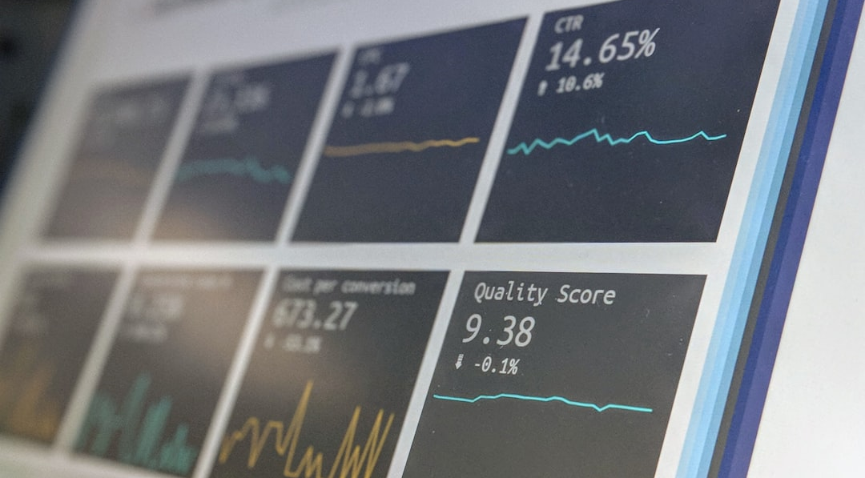
خريطة تفاعلية
pickle تخزين البيانات: قمنا بتخزين مواقع الحفر المكتشفة في ملف
Folium عرضها لاحقًا على خريطة تفاعلية باستخدام مكتبة
YOLO11 نموذج
دربنا هذا النموذج خصيصًا لاكتشاف الحفر وتحليل الصور واستنتاج معلومات دقيقة بفعالية عالية .
تقنيات معالجة الصور
قمنا بتحسين عرض البيانات, نضيف تسميات توضح نوع الحفرة ونسبة الثقة لزيادة دقة المعلومات المعروضة. OpenCV لهذه الوظيفة استعملنا

Slide 4
الخطوات والمساهمون
هذا الجدول يتلخص فيه الخطوات التي تم اتباعها والمساهمون في هذه المبادرة. يُبرز المساهمون الخطوات الأساسية بشكل دقيق.
الخطوة | الوصف | المساهمون
YOLOاستخدام نموذج | تدريب النموذج لاكتشاف الحفر | عبد الرحمن العجلان, عبد الرحمن سلامة, عبد الرحمن ودعاني
تطوير تطبيق تفاعلي | بناء واجهة مستخدم لتسهيل التحميل | عبد الرحمن العجلان, عبد الرحمن سلامة, عبد الرحمن ودعاني
تخزين البيانات | pickle تخزين مواقع و معلومات الحفر في ملف | عبد الرحمن العجلان, عبد الرحمن سلامة, عبد الرحمن ودعاني

